Slide 1
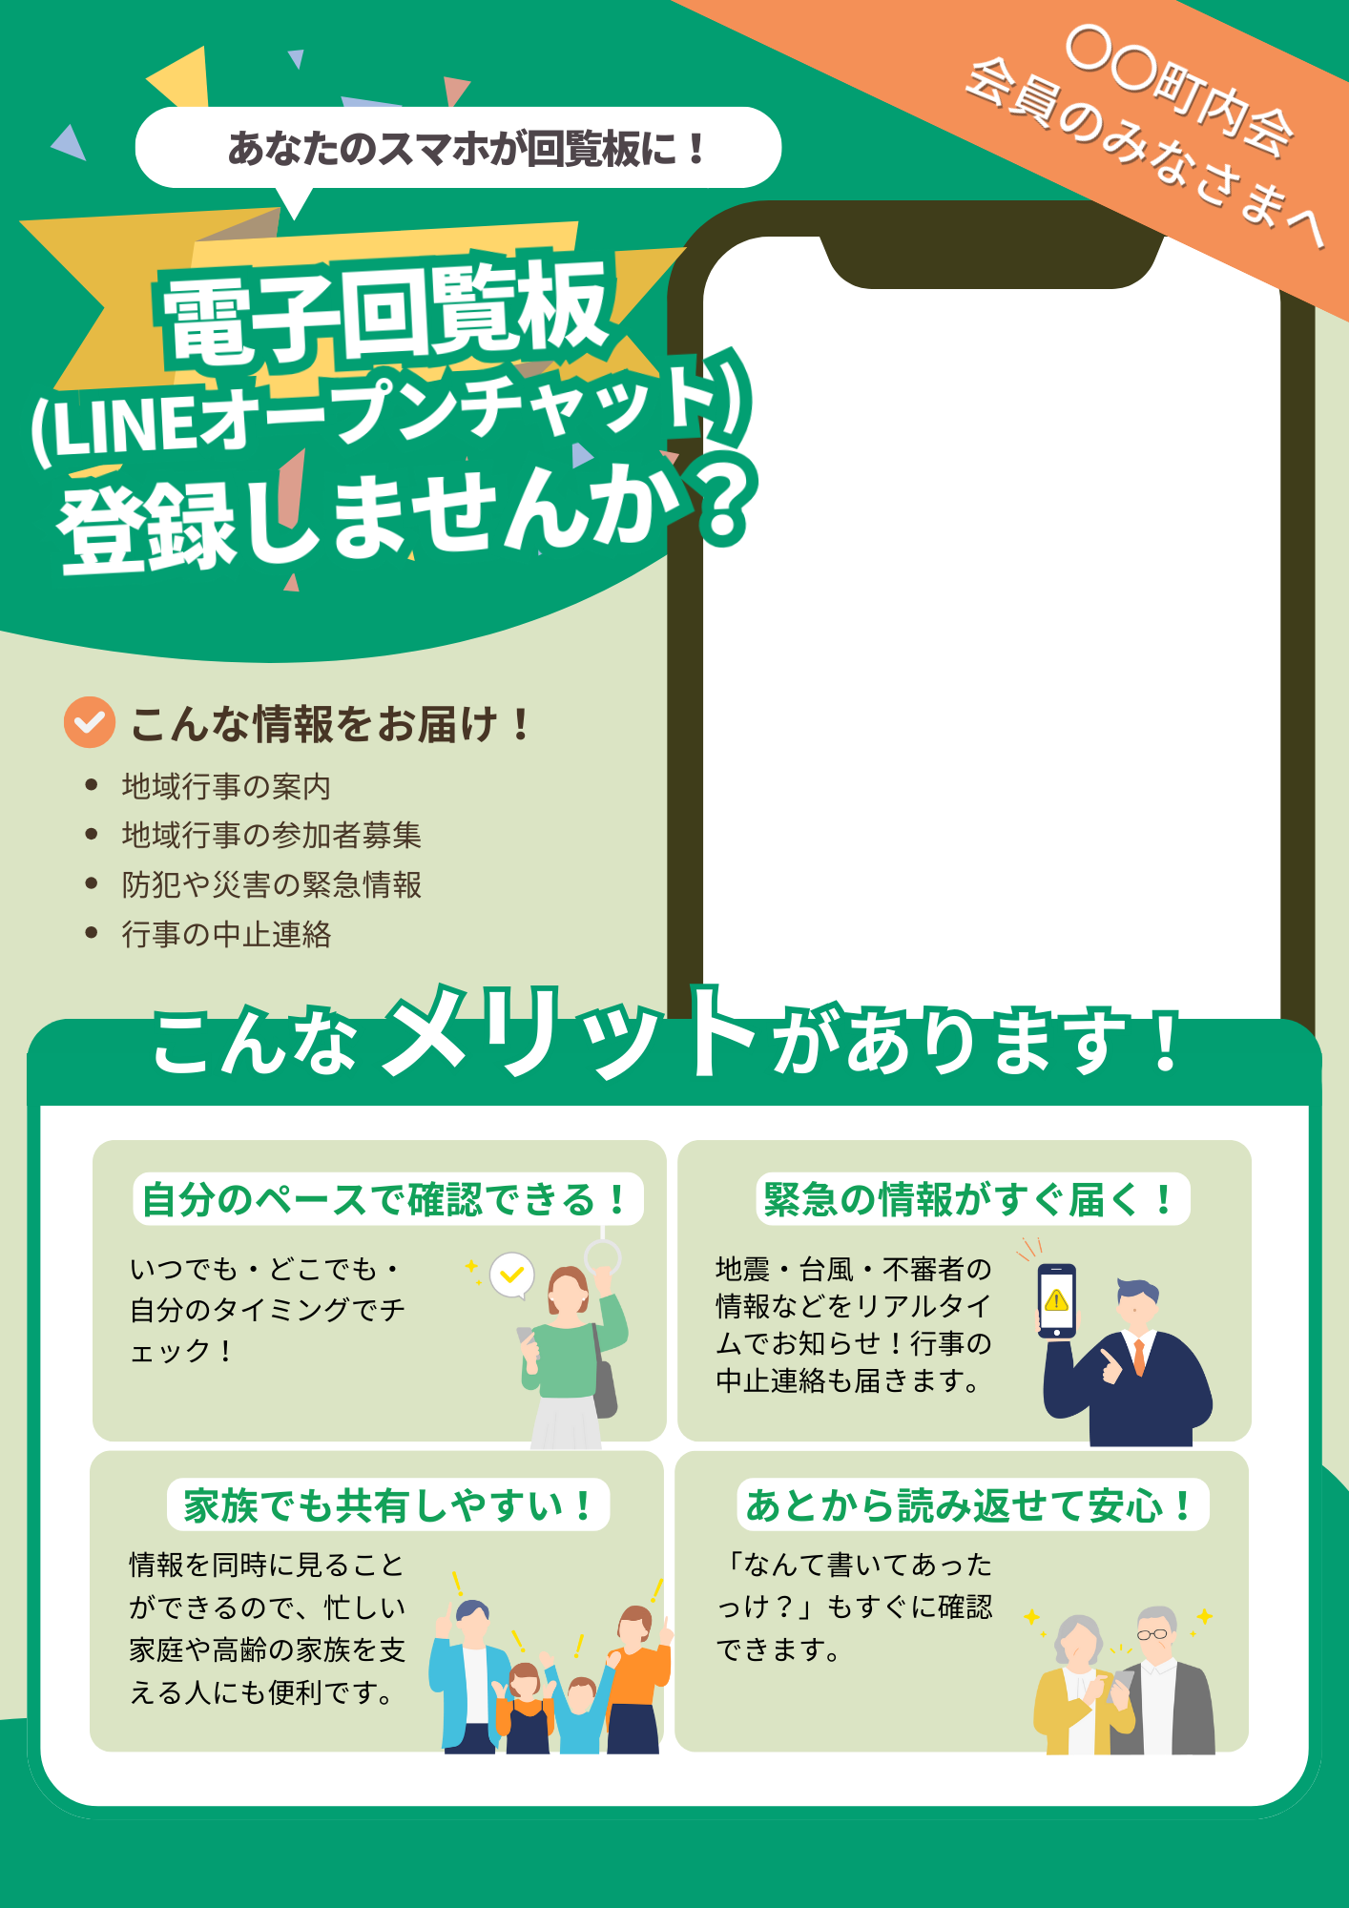

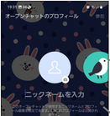

〇〇町内会
会員のみなさまへ
↓登録はこちらから↓
ここに
二次元コードを
入れて下さい
↓登録手順↓
①二次元コードを読む
②参加を押す
→
新しいプロフィールで参加
③登録名を入力し参加を押す
④登録完了！

